Slide 1


ĐẠI HỌC BÁCH KHOA- ĐẠI HỌC ĐÀ NẴNG KHOA ĐIỆN TỬ- VIỄN THÔNG
THUYẾT TRÌNH PBL1: LẬP TRÌNH
Nhóm 5
Đề tài: Quản lý cửa hàng tiện lợi
GVHD: TS. Nguyễn Duy Nhật Viễn

Slide 2
Phân công công việc:
STT | HỌ TÊN | CÔNG VIỆC | KHỐI LƯỢNG
01 | Trần Hữu Nhân | -Góp ý ý tưởng chương trình -Xây dựng slide -Code khung sườn, thêm/xóa sản phẩm, in sản phẩm, in tổng doanh số, in tổng thông tin ngày trực -Kiểm tra lỗi chương trình | 50%
02 | Hoàng Khắc Trung Hiếu | -Góp ý ý tưởng chương trình -Xây dựng bài thuyết minh -Xây dựng slide -Code in hóa đơn, tra cứu ngày trực, phần bán hàng -Kiểm tra lỗi chương trình | 50%

Slide 3
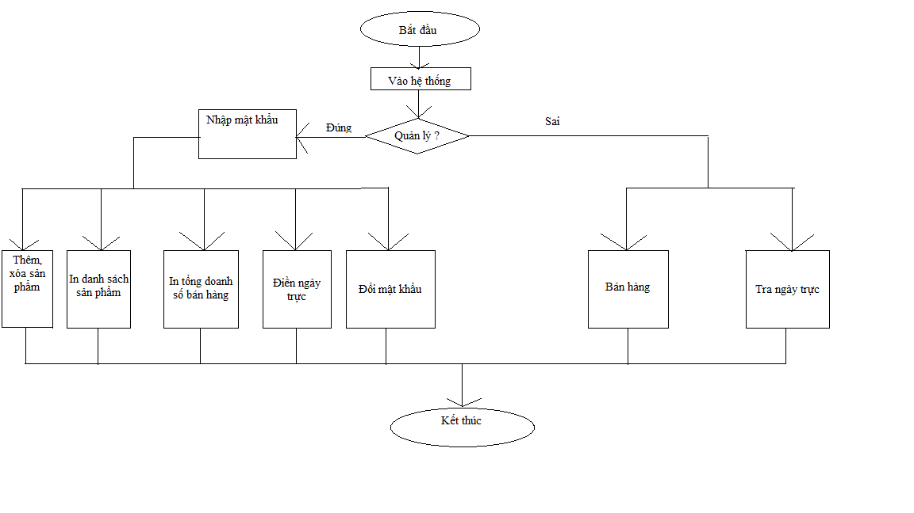
Contents of this template

Slide 4
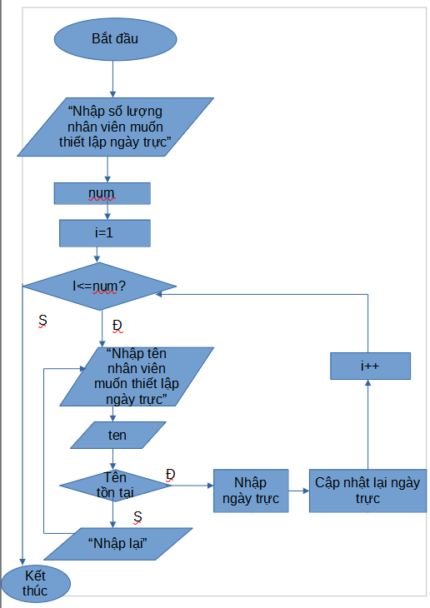
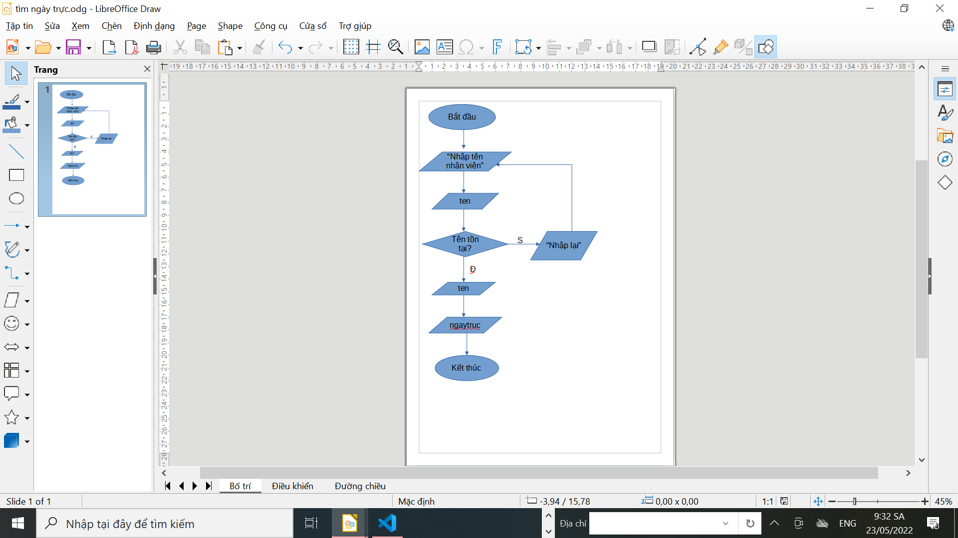
Lưu đồ
Cập nhật ngày trực
Tra cứu ngày trực

Slide 5
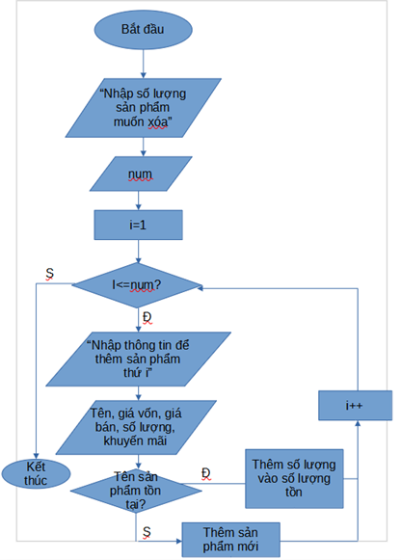
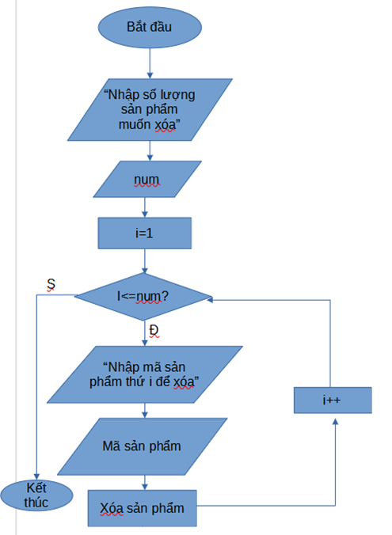
Lưu đồ
Nhập sản phẩm
Xóa sản phẩm

Slide 6
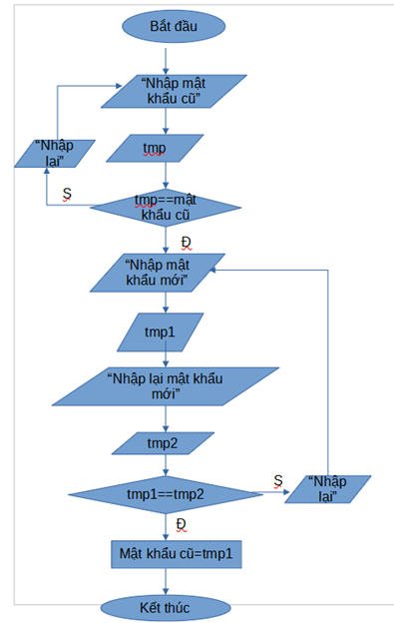
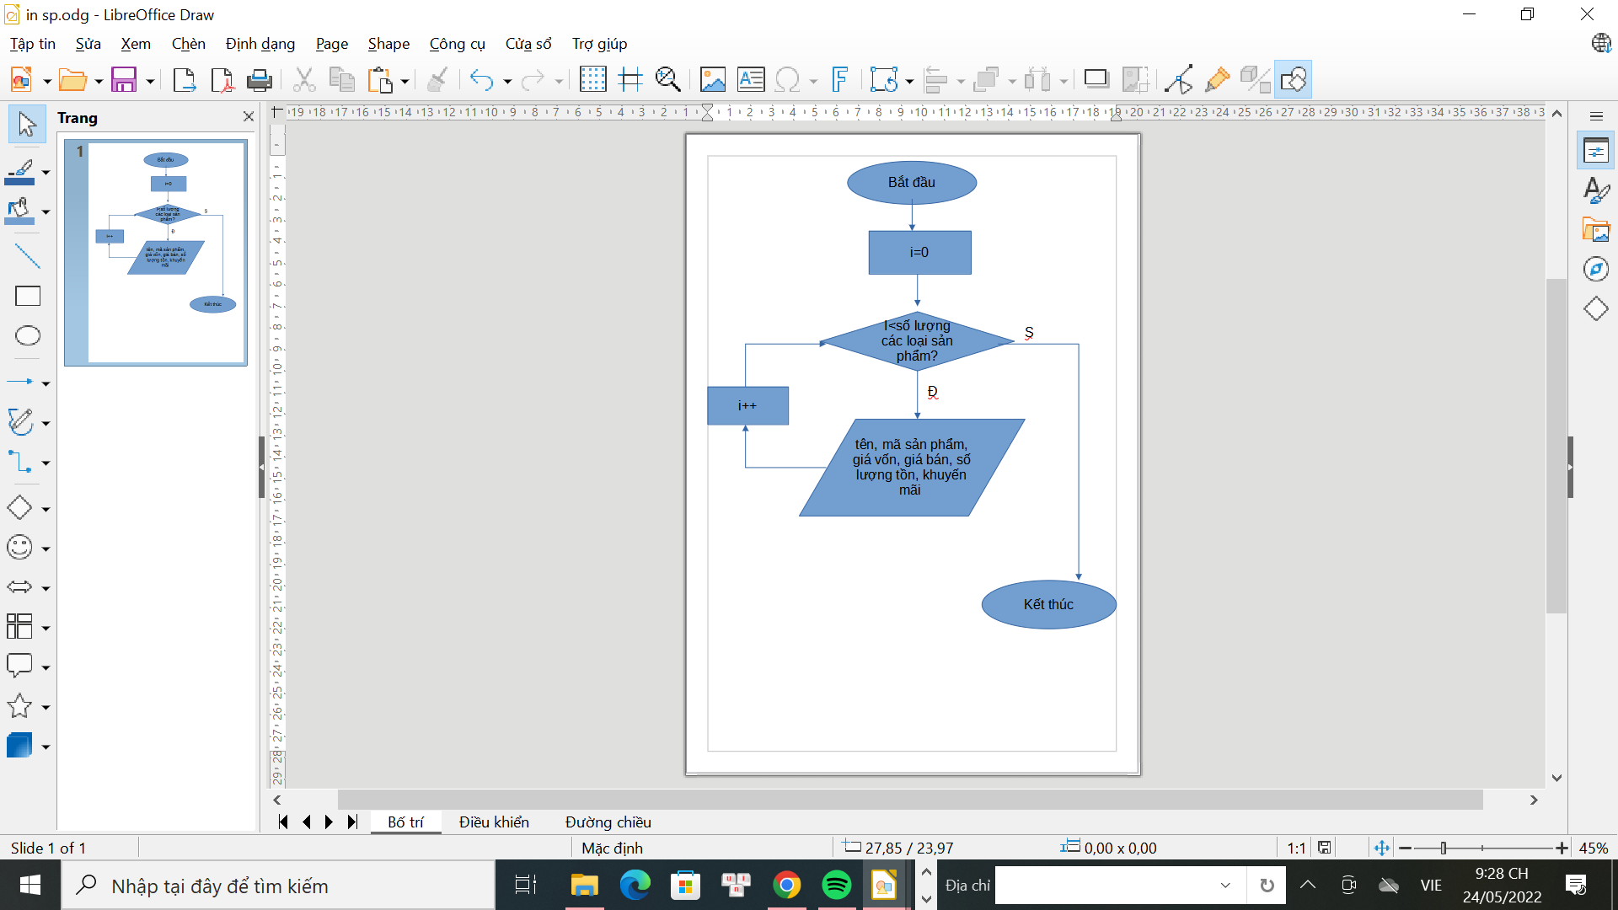
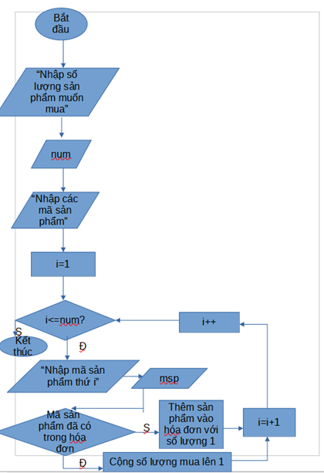
Lưu đồ
Thay đổi mật khẩu
In danh sách sản phẩm
Bán hàng

Slide 7
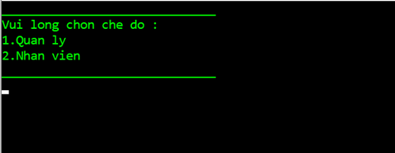
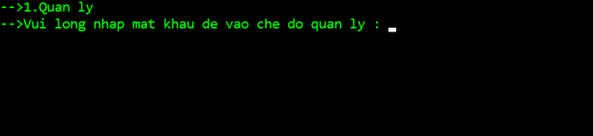
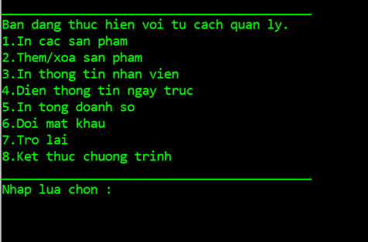
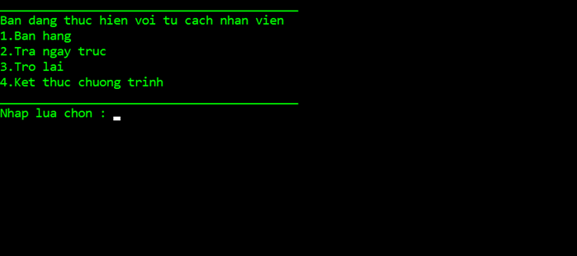
Kết quả:
Giao diện chương trình

Slide 8
Chạy chương trình

Slide 9
Kết luận:
Ưu điểm đạt được
Khuyết điểm cần khắc phục

Slide 10
Tài liệu tham khảo:
Cách vẽ và mô tả biểu đồ UML
Đỗ Văn Quang, báo cáo phân tích thiết kế hướng đối tượng, 2011, trường Đại học Bách khoa Hà Nội
Nguyễn Minh Thư, luận văn phân tích thiết kế hệ thống bán hàng, 2008, trường Đại học KHTN HCM
Cách sử dụng cấu trúc dữ liệu map, vector
Tham khảo cách để cập nhật lại dữ liệu của file
https://www.geeksforgeeks.org/designing-use-cases-for-a-project/
https://bitly.com.vn/yvun9n
https://www.geeksforgeeks.org/map-associative-containers-the-c-standard-template-library-stl/
https://www.geeksforgeeks.org/vector-in-cpp-stl/
https://bitly.com.vn/x5bt72
https://stackoverflow.com/questions/34507989/update-and-delete-data-from-file-in-c

Slide 11
Cảm ơn quý thầy và các bạn đã lắng nghe

